Slide 1
Escuela politécnica nacional
Programación Avanzada
INTEGRANTES: Dennis Nuñez, Bryan Pumisacho, Edison Jumbo

Slide 2
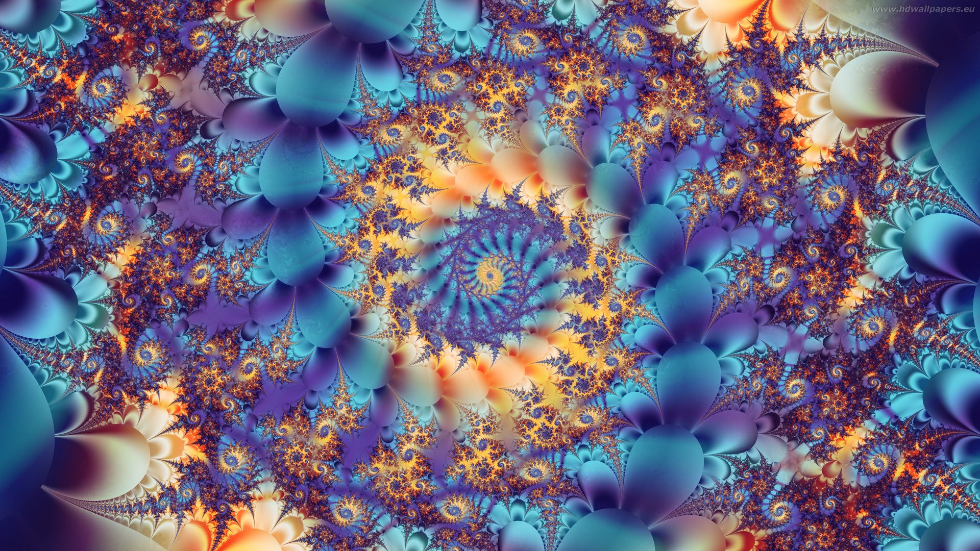
FRACTALES

Slide 3
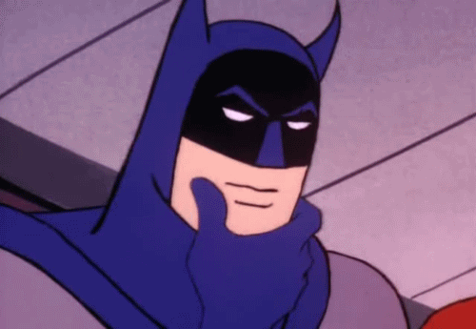
¿Qué es un fractal?
La palabra “Fractal” proviene del latin “fractus”, que significa “fragmentado”. Dicho termino se dio a conocer en 1997 por Benoit Mendelbort, en su libro “The fractal geometry of nature”.
Es un conjunto matemático que goza de auto similitud a cualquier escala.

Slide 4
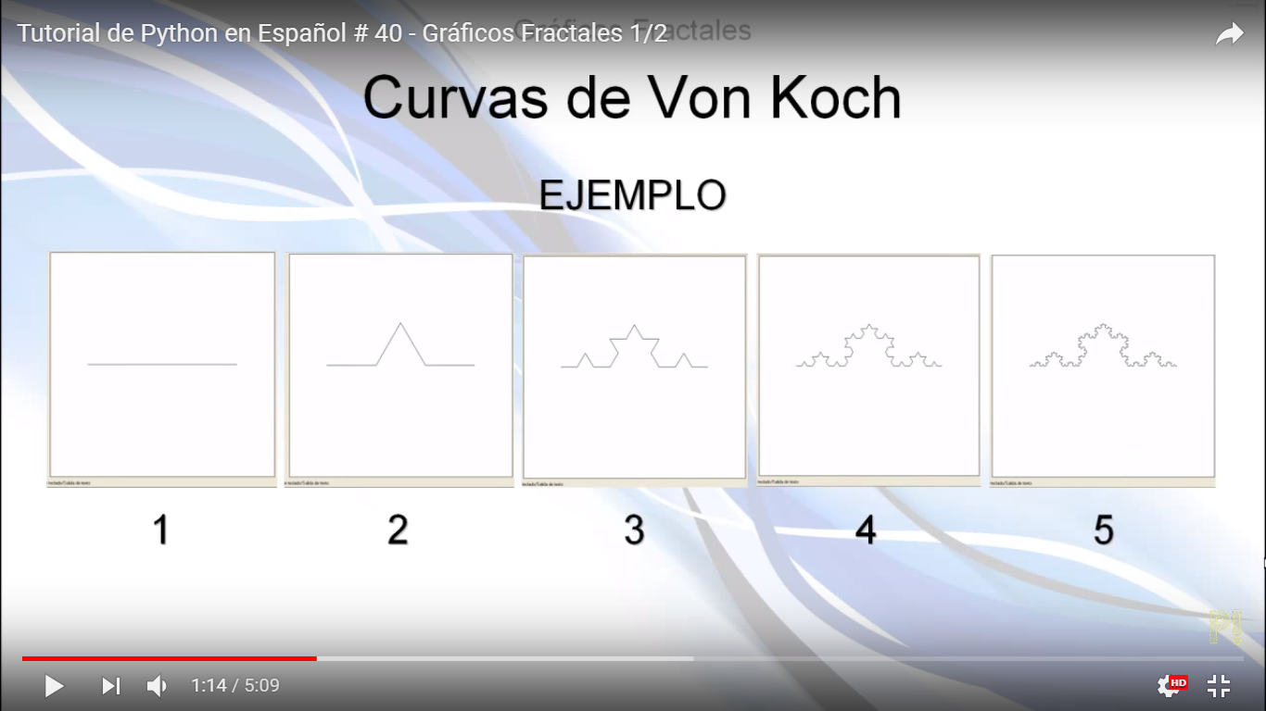

Slide 5
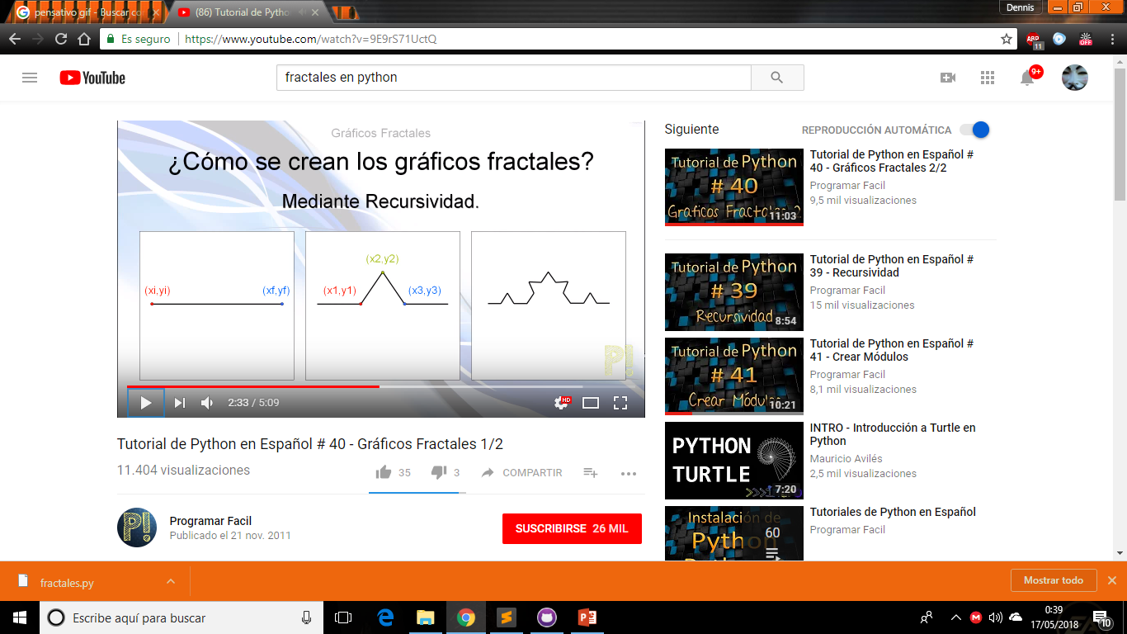
Creación de fractales mediante recursividad

Slide 6
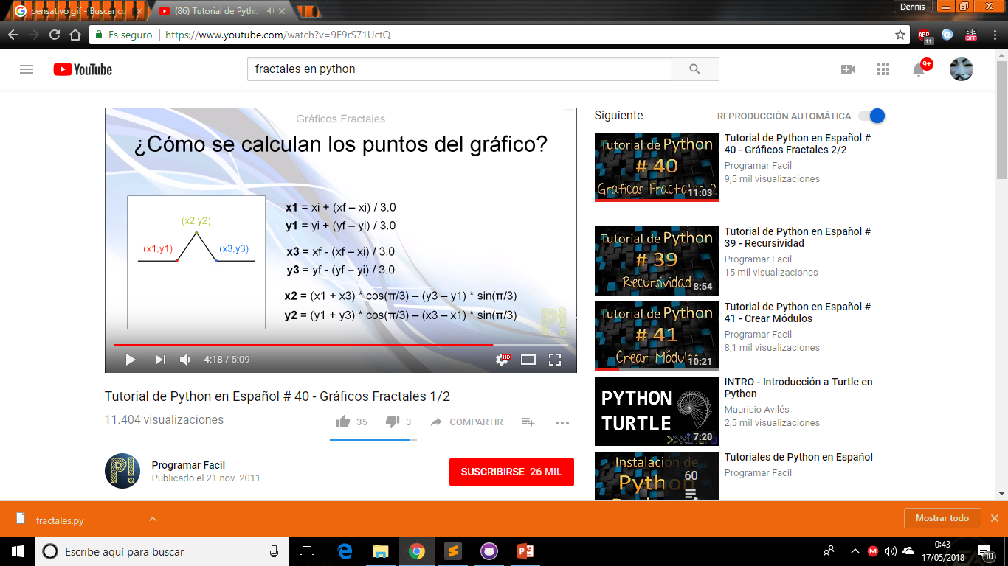
Calcular los puntos del grafico
https://www.youtube.com/watch?v=9E9rS71UctQ

Slide 7
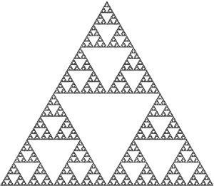
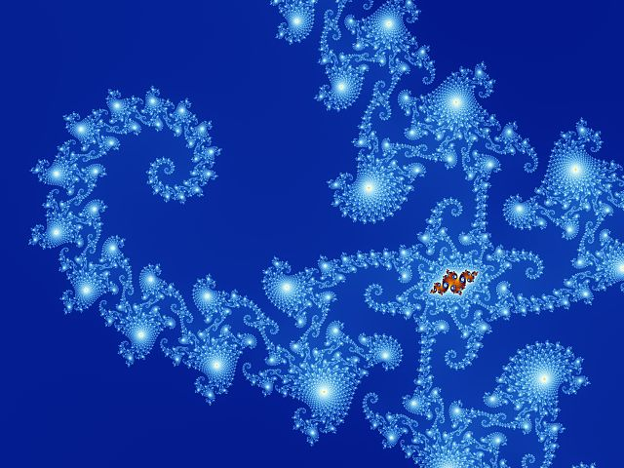
Tipos de fractales
Lineales: Se construyen con un cambio en la variación de las escalas que posee. Es decir, los fractales son iguales a sus propias escalas hasta el infinito.
Complejos o no lineales: Se generan creando ciertas distorsiones complejas
Plasmáticos: No tienen o poseen una auto similitud.

Slide 8
APLICACIONES
COMPRESION DE IMÁGENES: Con la creación de un esquema de sistemas de funciones iteradas particionadas, subdividiendo la imagen por medio de partición, y por cada región resultante, se busca otra región similar la primera.
MODELADO DE FORMAS NATURALES: La recreación de fenómenos biológicos,.
SISTEMAS DINAMICOS: Representación de la dinámica evolutiva de los sistemas complejos.
MANIFESTACIONES ARTISTICAS: Se usan tanto en la composición armónica y rítmica de una melodía como en la síntesis de sonidos.

